Slide 1



00 H T M L 기초

Slide 2























HTML 개념
Hyper Text Markup Language
■ 대소문자 구별 안 함
■ 문자, 음성, 그림, 동영상 등 멀티미디어 웹 문 서를 만드는 언어
■ 태그(Tag)의 조합
■ ‘<’로 시작하고 ‘>’로 끝냄
■ <…>와 </…>의 쌍으로 구성

Slide 3




웹 에디터와 웹 브라우저
■ 웹 에디터
■ HTML문서를 작성하기 위한 도구
■ 일 반 적 으 로 텍 스 트 에 디 터 나
이용
■ 나모, 드림위버, 프론트 페이지 등
메 모 장 을
■ 웹 브라우저
■ 인터넷 익스플로러
■ 넷스케이프
■ 크롬
■ 사파리

Slide 4



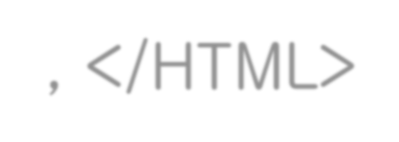

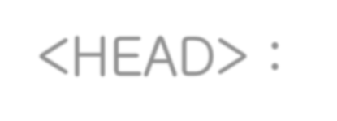




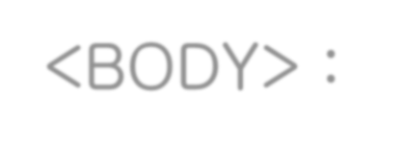







HTML 기본구조
■ <HTML>로 시작, </HTML>로 마무리
■ <HEAD> : 웹 문서에 대한 정보
■ <TITLE> : 문서의 제목 표시
■ 웹 페이지 검색시 <TITLE>를 이용
■ <BODY> : 실제로 표현하는 내용
<HTML>
<HEAD>
<TITLE>처음 예제 시작!!!</TITLE>
</HEAD>
<BODY>
본문을 작성한다
</BODY>
</HTML>

Slide 5
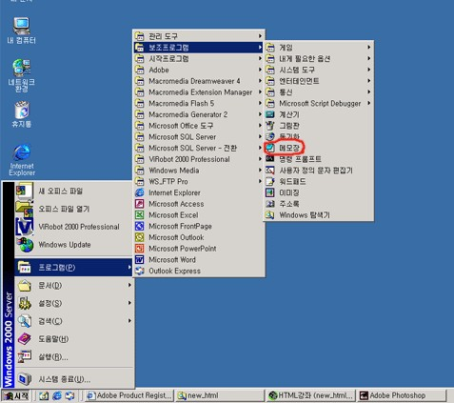
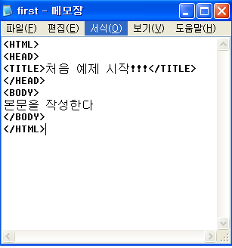
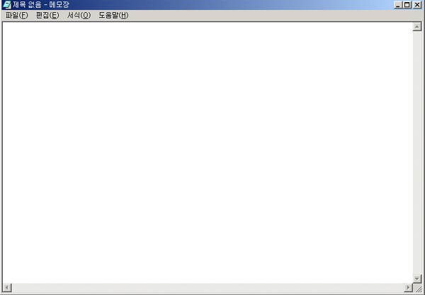
메모장 실행 과정

Slide 6
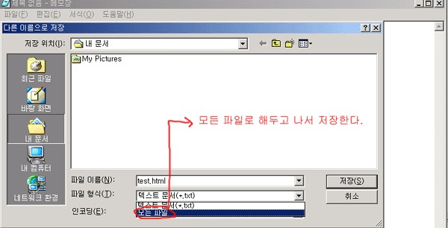
메모장 실행 과정3

Slide 7












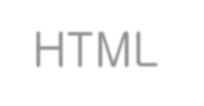





주석 태그
■ <!-- 로 시작
■ --> 로 마무리
■ 웹 페이지에는 표현되지 안됨
■ HTML 문서를 설명하기 위해 사용
■ 예제
■ <!-- 본문 설명 -->

Slide 8
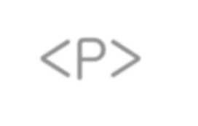
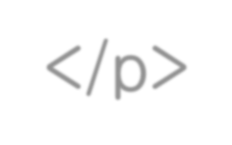


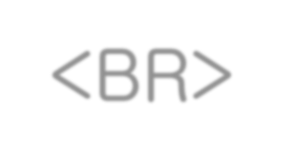



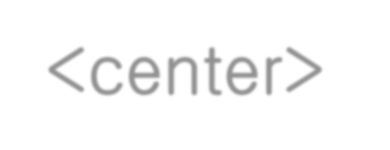
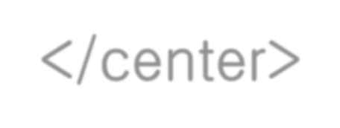
문단 태그
■ <P> … </p>
■ 한 줄 띄운 후 다음 문장 시작
■ 한번만 인식
<P ALIGN = RIGHT, CENTER, LEFT>
<BR>
■ 줄 바꾸기, Enter키와 같은 역할
■ 여러 번 인식
<PRE>…</PRE>
■ 문자열에서 공백이나 줄 바꿈을 인식
<center> … </center>
■ 문장을 화면의 중앙에 정렬하여 나타냄

Slide 9

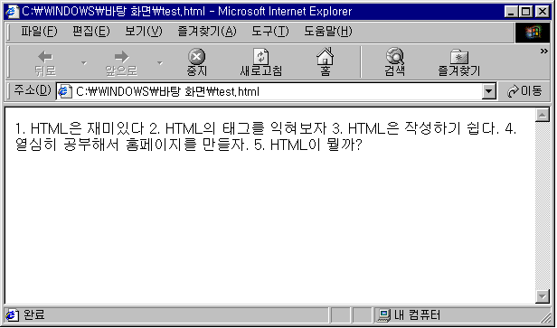

실습
<HTML>
<BODY>
1. HTML은
재미있다
2. HTML의 태그를 익혀보자
3. HTML은 작성하기 | 쉽다.
4. 열심히 공부해서 | 홈페이지를 | 만들자.
5. HTML이
</BODY>
</HTML>
뭘까?

Slide 10

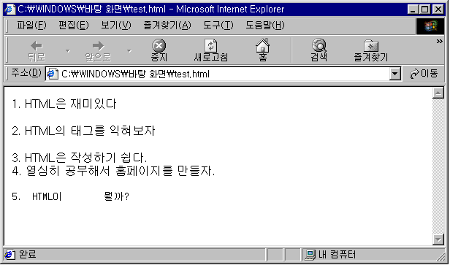

수정
<HTML>
<BODY>
1. HTML은 재미있다 <P>
2. HTML의 태그를 익혀보자
<P><P><P><P>
3. HTML은 작성하기
4. 열심히 공부해서
<PRE>
쉽다. <BR>
홈페이지를
만들자.
5. HTML이
</PRE>
</BODY>
</HTML>
뭘까?

Slide 11

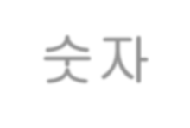

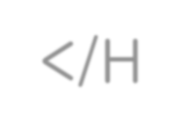
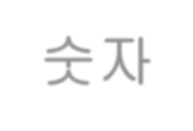



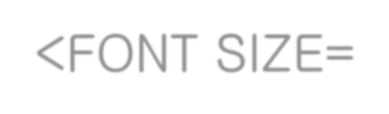


글자 크기 바꾸기
■ <H숫자> … </H숫자>
■ 숫자의 위치에 1~6을 대입
■ 번호가 커질수록 글자 크기는 작아진다
<FONT SIZE=숫자> … </FONT>
■ 숫자의 위치에 1~7을 대입
■ 기본값 3
■ 번호가 클수록 글자 크기도 커진다.

Slide 12

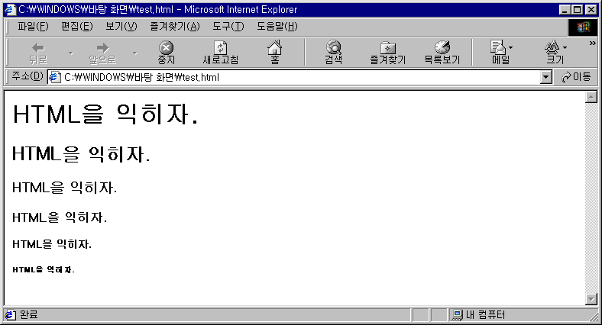

<H숫자>실습
<HTML>
<BODY>
<H1> HTML을
<H2> HTML을
<H3> HTML을
<H4> HTML을
<H5> HTML을
<H6> HTML을
</BODY>
</HTML>
익히자. 익히자. 익히자. 익히자. 익히자. 익히자.
</H1>
</H2>
</H3>
</H4>
</H5>
</H6>
결과

Slide 13

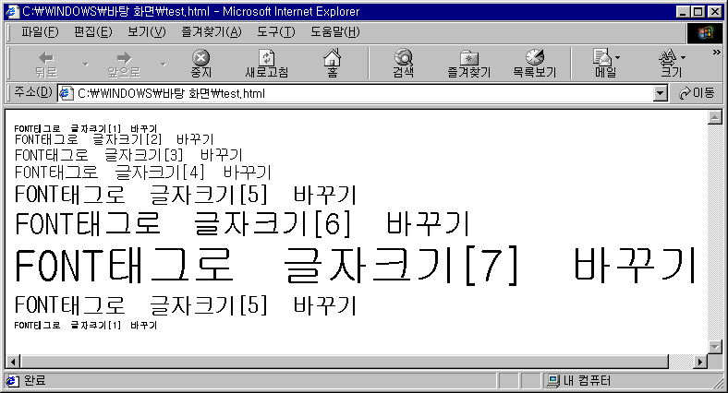

<FONT SIZE = 숫자>실습
<HTML>
<BODY>
<PRE>
<FONT SIZE=1> FONT태그로 글자크기[1] 바꾸기 </ FONT >
<FONT SIZE=2> FONT태그로 글자크기[2] 바꾸기 </ FONT >
<FONT SIZE=3> FONT태그로 글자크기[3] 바꾸기 </ FONT >
<FONT SIZE=4> FONT태그로 글자크기[4] 바꾸기 </ FONT >
<FONT SIZE=5> FONT태그로 글자크기[5] 바꾸기 </ FONT >
<FONT SIZE=6> FONT태그로 글자크기[6] 바꾸기 </ FONT >
<FONT SIZE=7> FONT태그로 글자크기[7] 바꾸기 </ FONT >
<FONT SIZE=+2> FONT태그로 글자크기[5] 바꾸기 </ FONT >
<FONT SIZE=-2> FONT태그로 글자크기[1] 바꾸기 </ FONT >
</PRE>
</BODY>
</HTML>

Slide 14
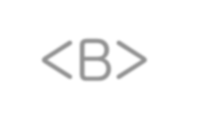
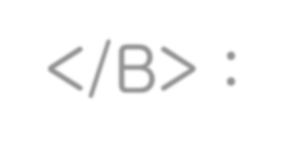

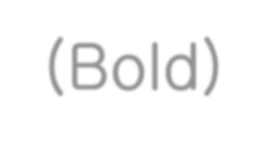



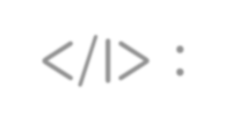


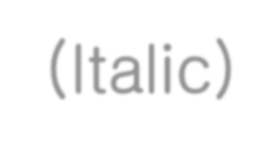
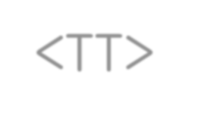
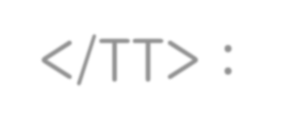


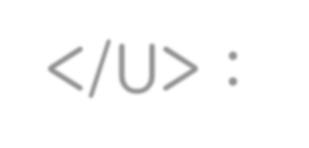


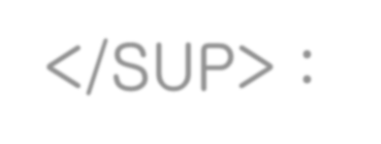


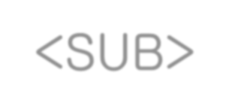
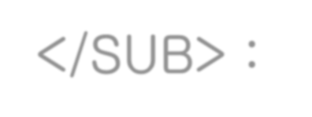


글자 모양 바꾸기
■ <B> … </B> : 진하게(Bold)
■ <I> … </I> : 이탤릭 체(Italic)
■ <TT> … </TT> : 타자기 체
■ <U> … </U> : 밑줄
■ <SUP> … </SUP> : 윗 첨자
■ <SUB> … </SUB> : 아래 첨자

Slide 15








<FONT 속성=“값” …>
■ SIZE : 글자크기
■ COLOR : 글자색 선택
컬러 이름 지정(red, blue, navy, cyan..)
■ RGB코드 지정
FFFFFF : white
■ 000000 : black
■ FACE : 글꼴지정
■ 기본글꼴 : 굴림(체), 돋움(체), 바탕(체), 궁서(체)
■ 없는 글꼴을 대비하여 콤마(,)로 구분

Slide 16



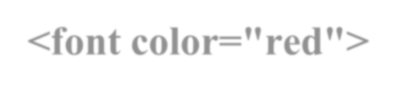

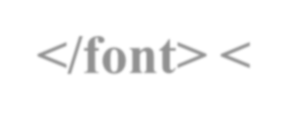


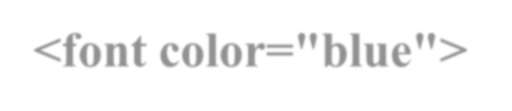


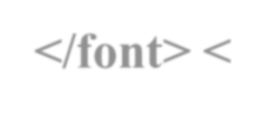
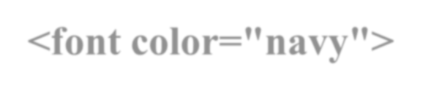


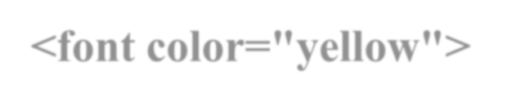

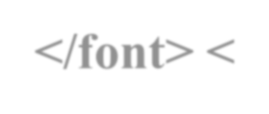
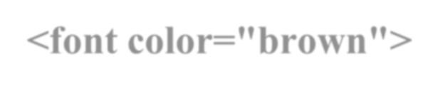

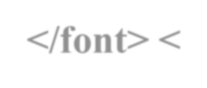
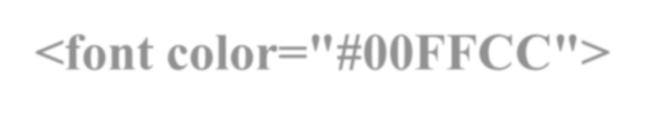


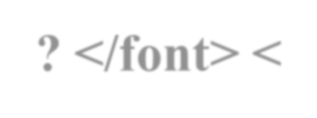



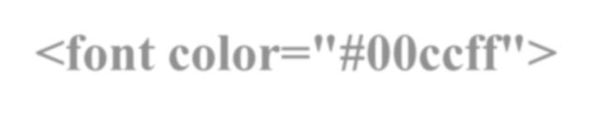
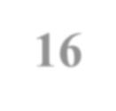

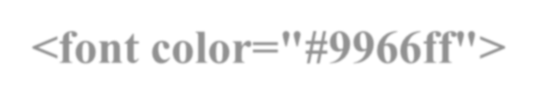


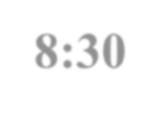



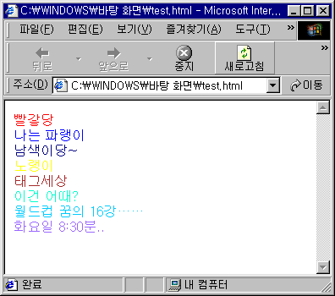

FONT color 속성 실습
<HTML>
<BODY>
<font color="red"> 빨갛당 </font> <br>
<font color="blue"> 나는 파랭이</font> <br>
<font color="navy"> 남색이당~</font> <br>
<font color="yellow"> 노랭이 </font> <br>
<font color="brown"> 태그세상</font> <br>
<font color="#00FFCC"> 이건 어때? </font> <br>
<font color="#00ccff">독일 월드컵 16강…… </font> <br>
<font color="#9966ff">화요일 8:30분.. </font>
</BODY>
</HTML>

Slide 17



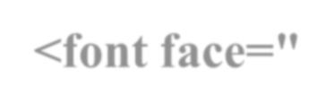



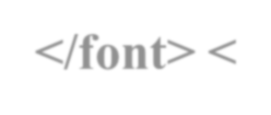
























FONT face 속성 실습
<HTML>
<BODY>
<font face="궁서" > 궁서체입니다 </font> <br>
<font face="돋움체" > 돋움체입니다 </font> <br>
<font face="courier" > courier체입니다 </font> <br>
<font face="아리까리,굴림체" > 아리까리체입니다 </font> <p>
<font face="궁서"> 궁서체야~~ </font> <br>
<font face="@궁서"> 궁서체야~~ </font>
</BODY>
</HTML>

Slide 18



























특수문자
■ 한/영키를 눌러 한글로 변환
■ 한글키를 누른 뒤 한자키 선택
■ 나온 글자열 중에서 원하는 것 선택
■ ‘ㅁ’을 선택☆☞☏♨♩◁▷◈▣○◇◐◎□△▽※⊙▤♂
㉿♥♣★☜☎♬♪◀▶‥●◆ 등

Slide 19










특수기호
■ 웹 페이지에 HTML 태그를 표시할 때
■ 스페이스나 이중부호 등을 표시할 때
■ 자주 쓰이는 기호
문자 | 코드 | 문자 | 코드
> | &gt; | space | &nbsp;
< | &lt; | ⓒ copy right | &copy;
& | &amp; | " | &quot;

Slide 20


특수문자, 기호 실습

Slide 21




특수문자, 기호 실습
<HTML>
<BODY>
<FONT COLOR=RED>
특수문자를 찾아보세요</FONT><P>
<B>┌─├┬┤╊<BR>
０１２ⅰⅳⅠⅦ<BR>
＋±≠≪∽ㄷㄷ∋⇔<BR>
！？；∥∼ˇ¿<BR>
㉠㉡<BR>
※★♣<BR>
［］｛｝<BR>
ⓐⓑⓒ<BR>
＄％￦￠<BR> ΑΔΣΩβ<BR>
ㄱㄴㅑㅒ<BR>
ㅱㅧㅬ<BR>
¼ ⅛⁴₂<BR>
ＡＢａｂ<BR></B>
</BODY>
</HTML>
<HTML>
<BODY>
<B>
<FONT COLOR=RED STYLE=굴림>
&lt;html&gt;<br>
<br>
&lt;body&gt; <br>
<br>
태그가 보이나요?<br>
<br>
&lt;/body&gt; <br>
<br>
&lt;/html&gt;
</FONT>
</B>
</BODY>
</HTML>

Slide 22

















<HR>태그
■ 선을 그릴 때 사용
<HR WIDTH=선 길이, SIZE=선 높이, ALIGN=정
렬위치, COLOR =선색,NOSHADE>
■ WIDTH : 비율(%), 픽셀 값으로 지정
SIZE : 선 높이
■ ALIGN : 왼쪽, 오른쪽, 중앙(생략)
NOSHADE : 입체감 상실
COLOR : 선의 색상

Slide 23



<HR>태그 실습
<HTML>
<BODY>
1. 문자열을 구분하는 기본선을 그리자.<HR>
2. 문자열을 구분하는 길이가 전체화면의 두 배 길이의 선을 그리자.
<HR WIDTH=200%>
3. 문자열을 구분하는 길이가 전체화면의 30%, 높이가 4인 선을 그리자.
<HR WIDTH=30% SIZE=4>
4. 문자열을 구분하는 길이가 200픽셀이고 높이가4인 선을 그리자.
<HR WIDTH=200 SIZE=4>
5. 문자열을 구분하는 길이 200픽셀, 높이 4, 입체감 없는 선을 그리자.
<HR WIDTH=200 SIZE=4 NOSHADE>
6. 문자열을 구분하는 선의 정렬은?????
<HR WIDTH=200 SIZE=4 ALIGN=CENTER>
<HR WIDTH=200 SIZE=4 ALIGN=LEFT>
<HR WIDTH=200 SIZE=4 ALIGN=RIGTH>
</BODY>
</HTML>

Slide 24




<A> 태그
■ 다른 홈페이지로 이동
■ <A HREF=“이동위치”, target=“…”>……</A>
■ 이동위치 : 사이트명, 파일의 위치
target : _blank, _top, _parent, _self

Slide 25










<A> 태그
■ 메일 설정 (아웃룩 연결)
■ <A HREF=MAILTO:메일주소>….</A>
■ 현재 페이지에서 특정 위치로 이동
■ 이동할 문장을 <A HREF=“#문자열”>로 정의
■ <A NAME=“문장”>으로 이동

Slide 26







하이퍼링크 색 설정
<BODY LINK=색 ALINK=색 VLINK=색>
■ LINK : 처음에 나타나는 색
■ ALINK : 누르고 있는 동안의 색
■ VLINK : 한번 누른 적 있는 하이퍼링크 색
■ 익스플로러, 넷스케이프 : 파란색 기본
<HTML>
<BODY LINK=RED ALINK=GREEN VLINK=BLUE>
<A HREF=“table.html”>테이블 실습</A>
</BODY>
</HTML>

Slide 27


















목록 만들기
■ <OL TYPE=인덱스 START=#>…</OL> : 번호가 있는
목록
TYPE : A, a, I, i, 1, n
■ START : 시작 번호 설정
■ <UL TYPE=인덱스>…</UL> : 번호가 없는 목록
TYPE = CIRCLE(○)
TYPE = DISC(●)
TYPE = SQUARE(■)
■ <LI> : 목록 태그에서 기호를 보여줌
■ <UL>,<MENU>,<DIR>의 하부 :
■ <OL>의 하부 : 번호

Slide 28




실습
<HTML>
<BODY>
<H3>전자상거래관리사 2급 시험출제 과목</H3>
<UL>
<LI>전자상거래기획(50분)
<LI>전자상거래 운영 및 관리(55분)
<LI>전자상거래 시스템 운영 및 관리(60분)
<LI>전자상거래 관련법규(25분)
</UL>
<P>
<OL>
<LI>전자상거래기획(50분)
<LI>전자상거래 운영 및 관리(55분)
<LI>전자상거래 시스템 운영 및 관리(60분)
<LI>전자상거래 관련법규(25분)
</OL>
</BODY>
</HTML>

Slide 29













계층적인 목록 만들기
■ <DD> : 정의된 내용 설명
■ <DL></DL> : 계층적인 목록을 보여줌
■ <DT> : 단어 정의에 사용
<HTML>
<BODY>
<DL>
<DT><H3>HTML</H3>
<DD>Hyper Text Markup Language의약어
<BR>
<DT><H3>XML</H3>
<DD>eXented Markup Language의 약어
<BR>
</BODY>
</HTML>

Slide 30



문서의 배경 설정
■ 배경 그림 설정
<BODY BACKGROUND=“파일명” TEXT=“글자색”>
■ 그림을 배경으로 할 때
■ TEXT를 생략하면 글자 색은 검정색으로 자동설정
■ 배경 색 설정
<BODY BGCOLOR=“색상” TEXT=“글자색”>
■ 배경색과 글자 색 지정

Slide 31


Slide 32


Slide 33






이미지 삽입
■ 이미지 파일 형식 : bmp, jpg, gif
■ 속성
■ <IMG SRC=“파일명/이미지 경로”>
BORDER=값
ALIGN=위치(top, middle, bottom, left, right)
WIDTH=너비
HEIGHT=높이
HSPACE=왼쪽여백
VSPACE=오른쪽여백
ALT=설명
■ 이미지를 통한 다른 문서 연결
■ <A HREF=“연결될 파일 이름><IMG SRC=“이미지 파일 이름”></A>

Slide 34






이미지 경로에 따른 호출 방법
같은 폴더 안의 그림 파일 연결
하위 폴더 안의 그림 파일 연결
home index.html, img.jpg
home index.html
<img src=“img.jpg”>
images img.jpg
<img src=“images/img.jpg”>
같은 레벨의 다른 폴더 안의 그림 파일 연결
home
상위 폴더 안의 그림 파일 연결
sub
menu.html
home img.jpg
images img.jpg
sub menu.html
<img src=“../images/img.jpg”>
<img src=“../img.jpg”>

Slide 35













이미지 경로
■ 같은 폴더 안의 그림 파일 연결하기
home-index.html, myimg.jpg
<img src=“img.jpg”>
■ 하위 폴더 안의 그림 파일 연결하기
home-index.html
└ images-myimg.jpg
<img src=“images/myimg.jpg>
■ 상위 폴더 안의 그림 파일 연결하기
home-myimg.jpg
└ sub-menu.html
<img src=“../myimg.jpg”>
■ 같은 레벨의 다른 폴더 안에 있는 그림 파일 연결하기
home
└ sub-menu.html
└ images-img.jpg
<img src=“../images/myimg.jpg

Slide 36

이미지(정렬)
<HTML><HEAD>
<TITLE>이미지 나타내기</TITLE></HEAD>
<BODY>
align의 값에(TOP,MIDDLE,BOTTOM) 따라 문자의 위치가 변한다
</B></FONT><BR>
<IMG src="단풍.jpg" height=100 width=100 align=TOP alt="TOP위치"> 이미지와 텍스트의 위치(TOP)<BR>
<IMG src="단풍.jpg" height=100 width=100 align=MIDDLE alt="MIDDLE위치 ">
이미지와 텍스트의 위치(MIDDLE)<BR>
<IMG src="단풍.jpg" height=100 width=100 align=BOTTOM alt="BOTTOM위 치">
이미지와 텍스트의 위치(BOTTOM)<BR>
<A HREF="http://www.pusan.ac.kr/"><IMG src="단풍.jpg" height=100
width=100>이미지 링크</A>
</BODY></HTML>

Slide 37




이미지(정렬, 여백, 크기)
<img src=“노을.jpg” align=“left”
hspace=“50” vspace=“30”>
<img src=“노을.jpg” align=“left”>
<img src=“노을.jpg” align=“right”>
<img src=“노을.jpg” align=“left” width=“150” height=“170”>

Slide 38

이미지(테두리와 툴팁)

Slide 39

이미지(사이트 이동)

Slide 40
<TABLE>태그
[기본 구조]
<table>
<caption>제목</caption>
<tr>
<td>셀내용 </td>
</tr>
</tabel>

Slide 41






<TABLE>태그
<TABLE> … </TABLE>
■ <TR> … </TR>: 행
■ <TD> … </TD>: 열
■ <TABLE>태그의 속성
■ BORDER : 테두리(초기값 0)
BORDERCOLOR : 테두리 색
■ WIDTH, HEIGHT : 너비와 높이(픽셀, %)
CELLSPACING : 셀과 셀 사이의 여백
CELLPADDING : 문장과 셀 사이의 여백
ALIGN : 정렬 (left, center, right)
BACKGROUND : 테이블 배경 그림
BGCOLOR : 테이블 배경 색

Slide 42

<TABLE>태그
[<table> 태그 속성 비교]
width
cellpadding
cellspacing
height
bordercolorlight
bordercolordark

Slide 43




<TR>
■ <TR> : 테이블의 행
■ 속성
WIDTH, HEIGHT : 너비와 높이
ALIGN : 정렬(left, center, right)
■ BGCOLOR : 행의 배경색 지정
BACKGROUND : 행의 배경 그림

Slide 44




<TD>
■ 테이블의 열을 정의
■ 속성
BACKGROUND : 셀의 배경 그림
BGCOLOR : 셀의 배경 색
■ ALIGN : 셀 내용의 가로 정렬
LEFT/RIGHT/CENTER
■ VALIGN : 셀 내용의 세로 정렬
TOP/MIDDLE/BOTTOM
COLSPAN : 셀의 열 합치기
ROWSPAN : 셀의 행 합치기
WIDTH, HEIGHT : 넓이, 높이 설정

Slide 45











TABLE의 응용
■ 이미지와 글자 위치를 맞추기 위해 이용
■ 표의 한 셀에 <IMG> 태그 사용
■ [예] <TD><IMG SRC=“ ”></TD>
■ 표의 한 셀에 <A HREF> 태그 사용
■ [예] <TD><A HREF=“ ”>다음</A></TD>

Slide 46

TABLE
[2행 2열의 표 만들기]
<table border=1 width=300>
<caption>2*2표</caption>
<tr>
<td>셀1</td>
<td>셀2</td>
</tr>
<tr>
<td>셀3</td>
<td>셀4</td>
</tr>
</table>

Slide 47

TABLE
[셀 합치기]

